Slide 1
航空航天大数据智能设计 —— 基于神经网络与自注意力
汇报人：赵东

Slide 2
CONTENTS
01
02
03
04
05
06
问题描述
文献调研
神经网络说明
训练样本情况
测试结果
模型比较

Slide 3
问题描述
01
压强→静压、攻角、侧滑角、马赫数

Slide 4
问题描述
问题背景
建立神经网络求解大气数据参数
输入
八个测压点压强
输出
来流静压、攻角、侧滑角、马赫数
Notes:
思路:
介绍课程的目标，包括学生应该掌握的知识和技能，以及学生能够达到的预期结果。
讲稿:
欢迎大家参加人工智能与机器学习课程。在本课程中，我们旨在帮助学生掌握AI和机器学习的基础知识，了解常用的机器学习算法，并深入探讨深度学习的原理及框架。这些内容将帮助学生建立起对人工智能和机器学习领域的基本理解，掌握相关的技能和工具，并为未来的学习和工作打下坚实的基础。在本课程结束时，我们期望学生能够熟练掌握人工智能和机器学习的基础概念、常用算法和深度学习的原理及框架，并能够运用所学知识解决实际问题。让我们一起开始这个充满挑战和机遇的学习之旅吧！

Slide 5
文献调研
02
神经网络在嵌入式大气数据系统中的应用

Slide 6
神经网络在嵌入式大气数据系统中的研究与应用
Susanne Weiss. Comparing three algorithms for modeling flush air data systems[C].40th AerospaceSciences Meeting & Exhibit, Nevada, 2002.
03
01
02
许潘. 嵌入式大气数据系统神经网络技术及应用研究[D].南京航空航天大学,2014.
郑成军.嵌入式大气数据传感系统及其算法研究[D].南京：南 京航空航天大学，2005. ZHENG Chenjun. Research on algorithms of flush airdatasensing system[D].Nanjing: Nanjing University of Aeronautics and Astronautics, 2005. (in Chinese)
Notes:
思路:
无监督学习是机器学习的重要分支之一，它不需要人工标注数据，可以自动从数据中学习相关的特征和规律。
讲稿:
现在我们来看一下机器学习中的无监督学习。无监督学习是一种不需要人工标注数据的学习方式，它可以自动从数据中学习相关的特征和规律。在无监督学习中，常用的算法包括聚类分析、异常检测和主成分分析。聚类分析可以将相似的数据点分成一组，这样可以帮助我们更好地理解数据的结构和特点。异常检测可以帮助我们发现数据中的异常值，这些异常值可能反映了数据中的问题或者异常情况。主成分分析可以将高维数据降维到低维空间中，这样可以帮助我们更好地理解数据的内在结构。在实际应用中，无监督学习可以应用于数据挖掘、图像处理、自然语言处理和信号处理等领域。

Slide 7
神经网络说明
03
Self Attention and Double-layer perceptron

Slide 8
前期处理
数据归一化
将不同特征 Dimension 的取值映射到差不多的数值范围：Min-Max Normalization
数据划分
训练集 ：用于训练模型的参数和权重。
验证集 ：用于评估训练过程中的模型表现，通过验证集调整超参数和模型结构。
测试集 ：用于评估训练完的模型在新数据上的泛化能力。
Notes:
思路:
介绍课程的目标，包括学生应该掌握的知识和技能，以及学生能够达到的预期结果。
讲稿:
欢迎大家参加人工智能与机器学习课程。在本课程中，我们旨在帮助学生掌握AI和机器学习的基础知识，了解常用的机器学习算法，并深入探讨深度学习的原理及框架。这些内容将帮助学生建立起对人工智能和机器学习领域的基本理解，掌握相关的技能和工具，并为未来的学习和工作打下坚实的基础。在本课程结束时，我们期望学生能够熟练掌握人工智能和机器学习的基础概念、常用算法和深度学习的原理及框架，并能够运用所学知识解决实际问题。让我们一起开始这个充满挑战和机遇的学习之旅吧！

Slide 9
网络结构
One- dimensional
Self Attention
Double-layer perceptron
Location
convolution kernel
coding

Slide 10
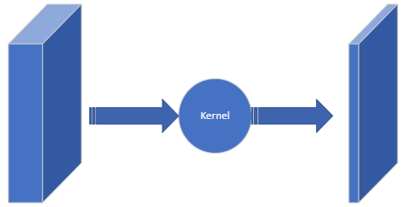
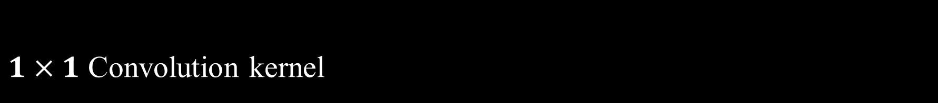
$1×1$ Convolution kernel
提高计算效率
与自注意力层配合

Slide 11








自注意力
$$b^{1}$$
$$b^{2}$$
$$b^{3}$$
$$b^{4}$$
$$a^{1}$$
$$a^{2}$$
$$a^{3}$$
$$a^{4}$$
Notes:
思路:
本部分将介绍强化学习的定义、基本原理和应用领域，让学生了解强化学习与监督学习、无监督学习的区别。同时，学生将了解强化学习在游戏、自然语言处理等领域的应用案例。
讲稿:
现在，让我们来介绍一下强化学习。强化学习是一种与监督学习和无监督学习不同的学习方式，它是通过将智能体置于一个环境中，让智能体不断地与环境进行交互，从而使其不断地学习和改进。强化学习的基本原理是通过奖励和惩罚来引导智能体进行学习，当智能体做出正确的决策时，给予奖励，当智能体做出错误的决策时，给予惩罚，从而使智能体逐步学习到正确的行为方式。强化学习在游戏、自然语言处理等领域有着广泛的应用。比如，在游戏领域，强化学习可以被用来训练机器人玩游戏，从而提高机器人的游戏水平。在自然语言处理领域，强化学习可以被用来训练机器翻译、问答系统等，从而提高其准确性和效率。

Slide 12






















自注意力
$$b^{1}$$
$$α_{1,1}^{′}$$
$$α_{1,2}^{′}$$
$$α_{1,3}^{′}$$
$$α_{1,4}^{′}$$
$$q^{1}$$
$$k^{1}$$
$$v^{1}$$
$$k^{2}$$
$$v^{2}$$
$$k^{3}$$
$$v^{3}$$
$$k^{4}$$
$$v^{4}$$
$$a^{1}$$
$$a^{2}$$
$$a^{3}$$
$$a^{4}$$
$$v^{1}=W^{v}a^{1}$$
$$v^{2}=W^{v}a^{2}$$
$$v^{3}=W^{v}a^{3}$$
$$v^{4}=W^{v}a^{4}$$

Slide 13
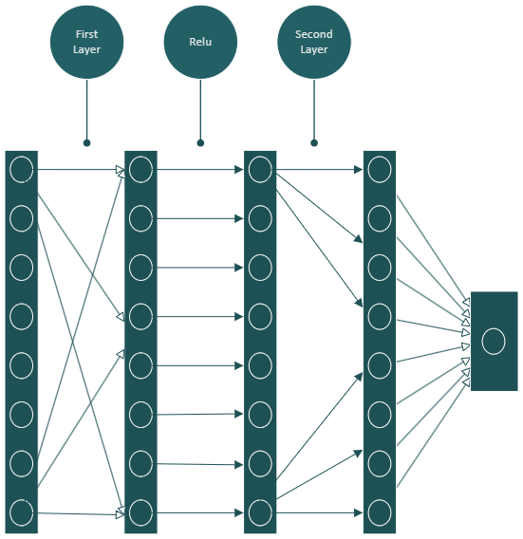
双层感知机

Slide 14
训练样本情况
04

Slide 15
Loss 去除了一维卷积核
Time ：35.5s
Batch：4
Time ：33.6s
Batch：8
学习率(lr) : 太大会导致Loss波动
批次大小(Batch) : 太小会导致训练时间太长

Slide 16
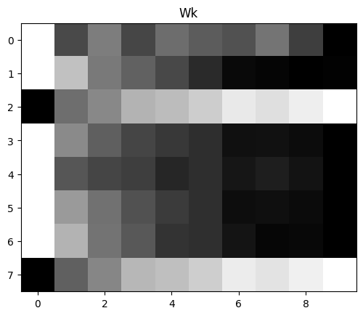
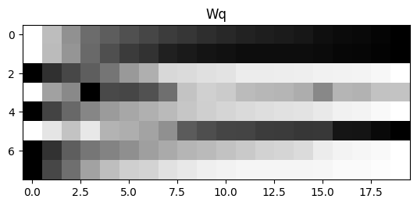
可优化参数 Min-Max Normalization

Slide 17
测试结果
05

Slide 18
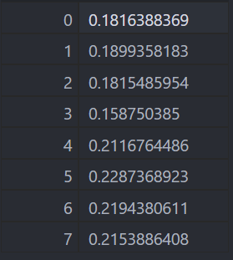
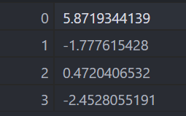
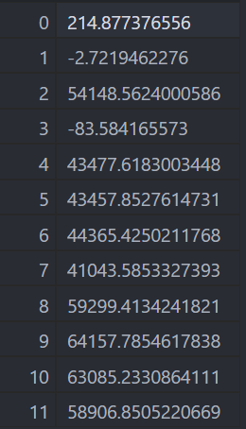
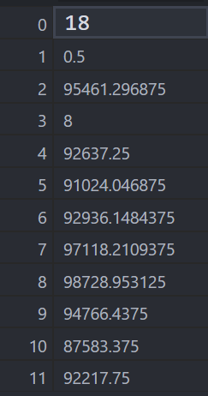
测试结果

Slide 19
网络比较
06

Slide 20
双层感知机 VS 双层感知机+自注意力
网络稳定性： 加入自注意力层后，网络明显更加稳定
残差损失： 残差损失波动更小，下降变快
训练速度： 加入自注意力层后，训练速度略微下降

Slide 21
Thank you for watching！

